Slide 1
ТЕМА: Наследственная информация и ее реализация в клетке
подтема 1: Генетическая информация
подтема 2: Генная и клеточная инженерия. Вирусы
ПЛАН:
Матричный принцип
Считывание генетической информации
Свойства генетического кода
Биосинтез белков

Slide 2
1. Матричный принцип
Все живые существа
Общее:
Строение клеток и протекающих в них процессов
Различие:
Морфология
Физиология
Биохимия
Набор белков
Определяет различия и сходство
Чем ближе организмы в системном положении, тем более сходны их белки

Slide 3
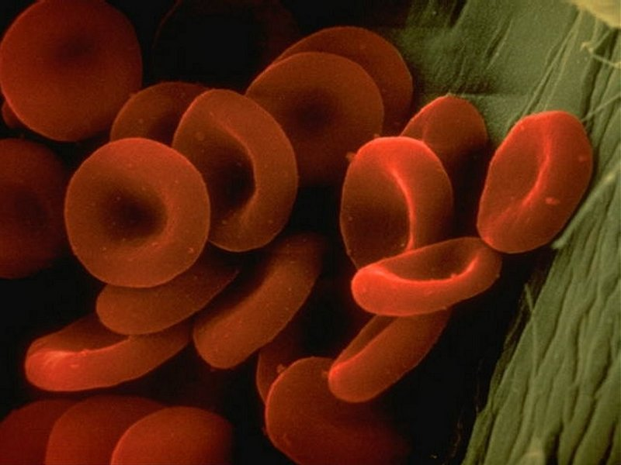
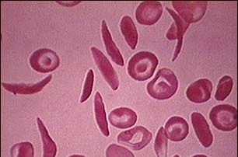
1. Матричный принцип
В составе гемоглобина из 574 а/к заменены 2 а/к 
В составе гемоглобина все а/к в норме
Серповидноклеточная анемия

Slide 4
1. Матричный принцип
Почему в эритроцитах больных серповидноклеточной анемией все молекулы гемоглобина имеют одну и ту же ошибку в одном и том же месте?

Slide 5
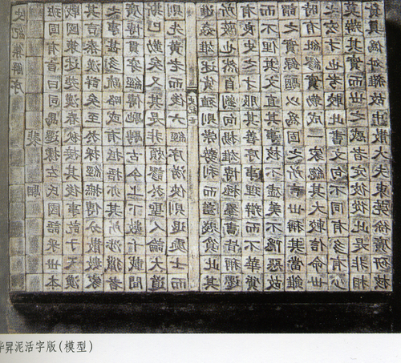

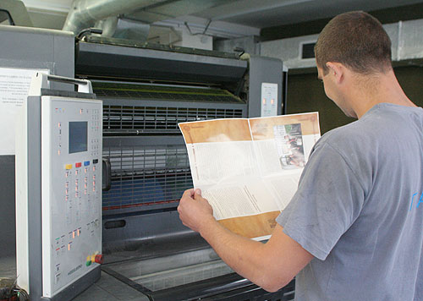
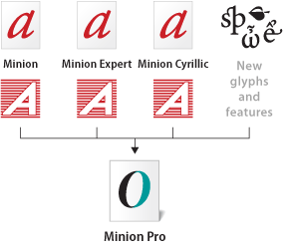
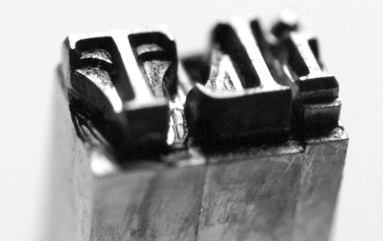
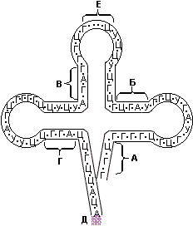
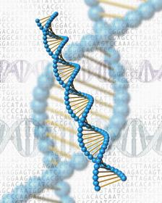
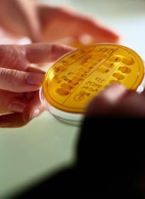
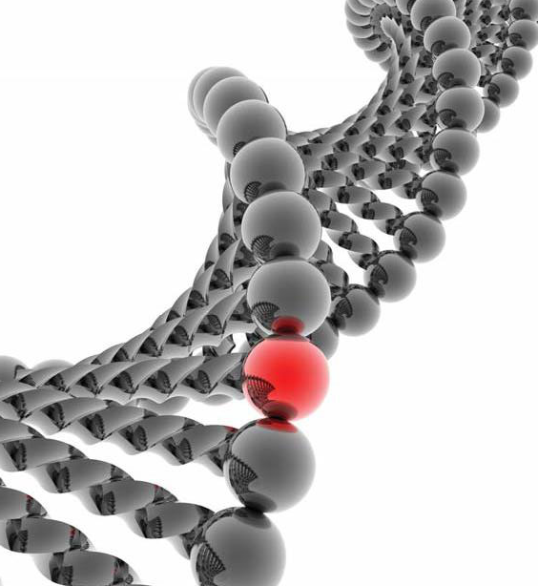
1. Матричный принцип

Slide 6
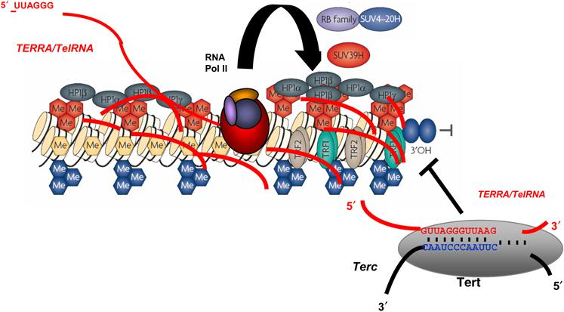
1. Матричный принцип
а) Ген - участок ДНК, служащий матрицей для синтеза 1 белка - единица наследственной информации

Slide 7
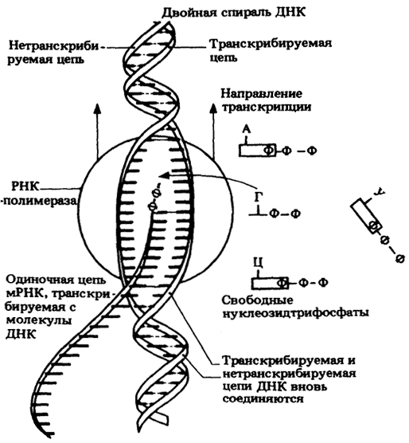

Slide 8
2. Считывание генетической информации
б) Транскрипция - процесс образования иРНК
в) Промотор - специфическая последовательность нуклеотидов ДНК, «запускающая» действие полимеразы
г) Полимераза - фермент, который подбирает нуклеотиды к цепочке ДНК по принципу комплементарности
д) Кодон - триплет нуклеотидов, кодирующий а/к

Slide 9
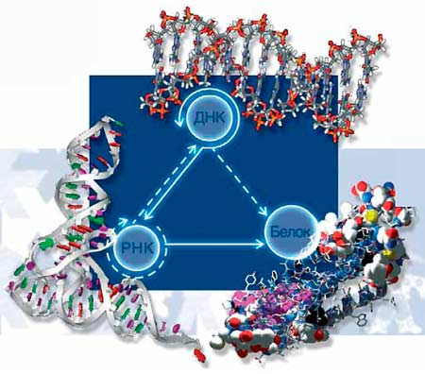
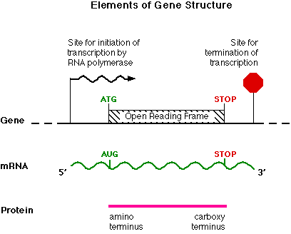

Slide 10
3. Свойства генетического кода
4³ нуклеотидов
64 кодона кодируют а/к
ДНК - полимер

Полимер состоит из мономеров

Мономер ДНК - нуклеотид

Виды нуклеотидов: Аденин (А), Тимин (Т) или Урацил (У в РНК), Гуанин (Г), Цитозин (Ц)

Три любых нуклеотида - кодон
Пример: АУУ

Slide 11
4. Синтез белка
е) Антикодон -
три нуклеотида тРНК, комплиментарные нуклеотидам кодона иРНК
ж) «Лист клевера» -
структура тРНК,
в которую
свернуты 70-90
нуклеотидов

Slide 12
4. Синтез белка
Этапы синтеза белка
К черенку тРНК (листка клевера) присоединяется а/к
тРНК соединяется с иРНК по схеме: кодон-антикодон. А/к отрывается от черенка
А/к присоединяется к полипептидной цепи белка

Slide 13
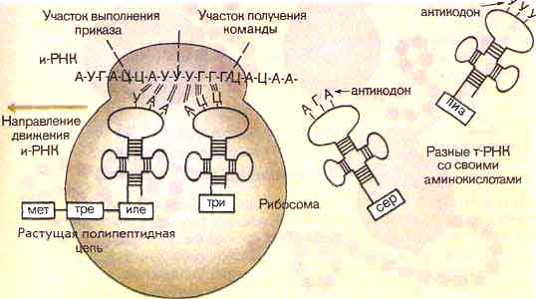
4. Синтез белка

Slide 14
1. Матричный принцип
Задачи
(нормативный уровень)
Задание выполнять по § 1
Задача 1,2 - ДНК - матрица для синтеза белков
Задача 3 - Удвоение ДНК
Задача 1 - 2 балла
Зарисовать схему удвоения ДНК
Задача 2 - 1 балла
Зачем нужно удвоение ДНК?
Задача 3 - 1 балла
Зная, что потомки получили некачественный ген, можно ли говорить о качестве генетической информации

Slide 15
3. Свойства генетического кода
Задачи (нормативный)
Задание выполнять по § 2
Задачи 4,5 - Генетический код и его свойства
Задача 4 - 1 балла
Зачем нужны 64 кодона?
Задача 5 - 2 балл
Назовите генетические знаки препинания. Перечислите свойства генетического кода.

Slide 16
3. Свойства генетического кода
Задачи (компетентный)
Задание выполнять по § 2
Задача 6 - Генетический код и его свойства
Задача 6 - 2 балл
Если изменить начало считывания кода - переставить промотор - что изменится в белке?

Slide 17
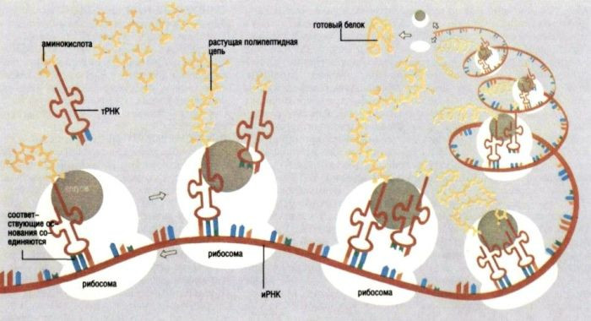
4. Синтез белка
Задачи (творческий)
Задание выполнять по § 3
Задача 7 - 2 балл
Как увеличить производство белков?
Что такое полисома?

